Slide 1
行动管理
员工培训/企业文化/商务团队/凝聚力培训
汇报人：凤凰 时间：XX年X月

Slide 2
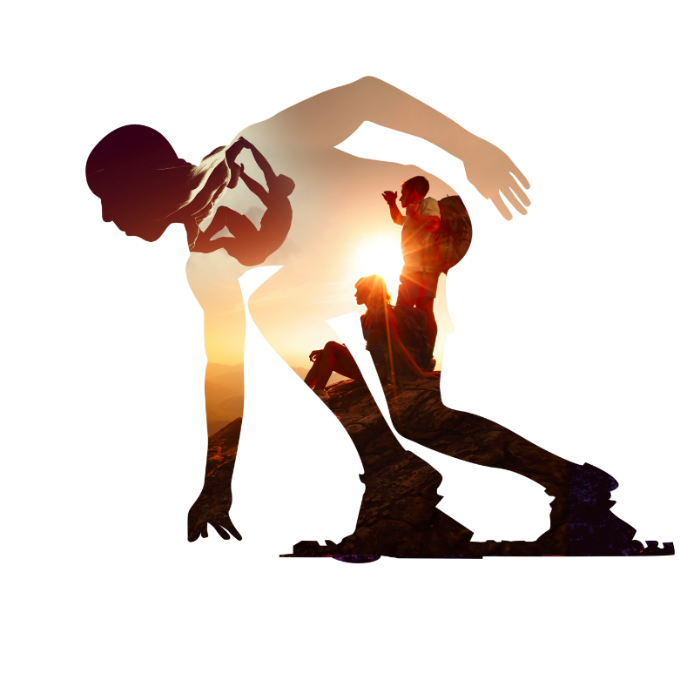
目录
contents
1.人为什么不行动？
2.个人行动管理
3.企业行动管理
4. 理想/现实距离是行动

Slide 3
01
人为什么不行动？

Slide 4
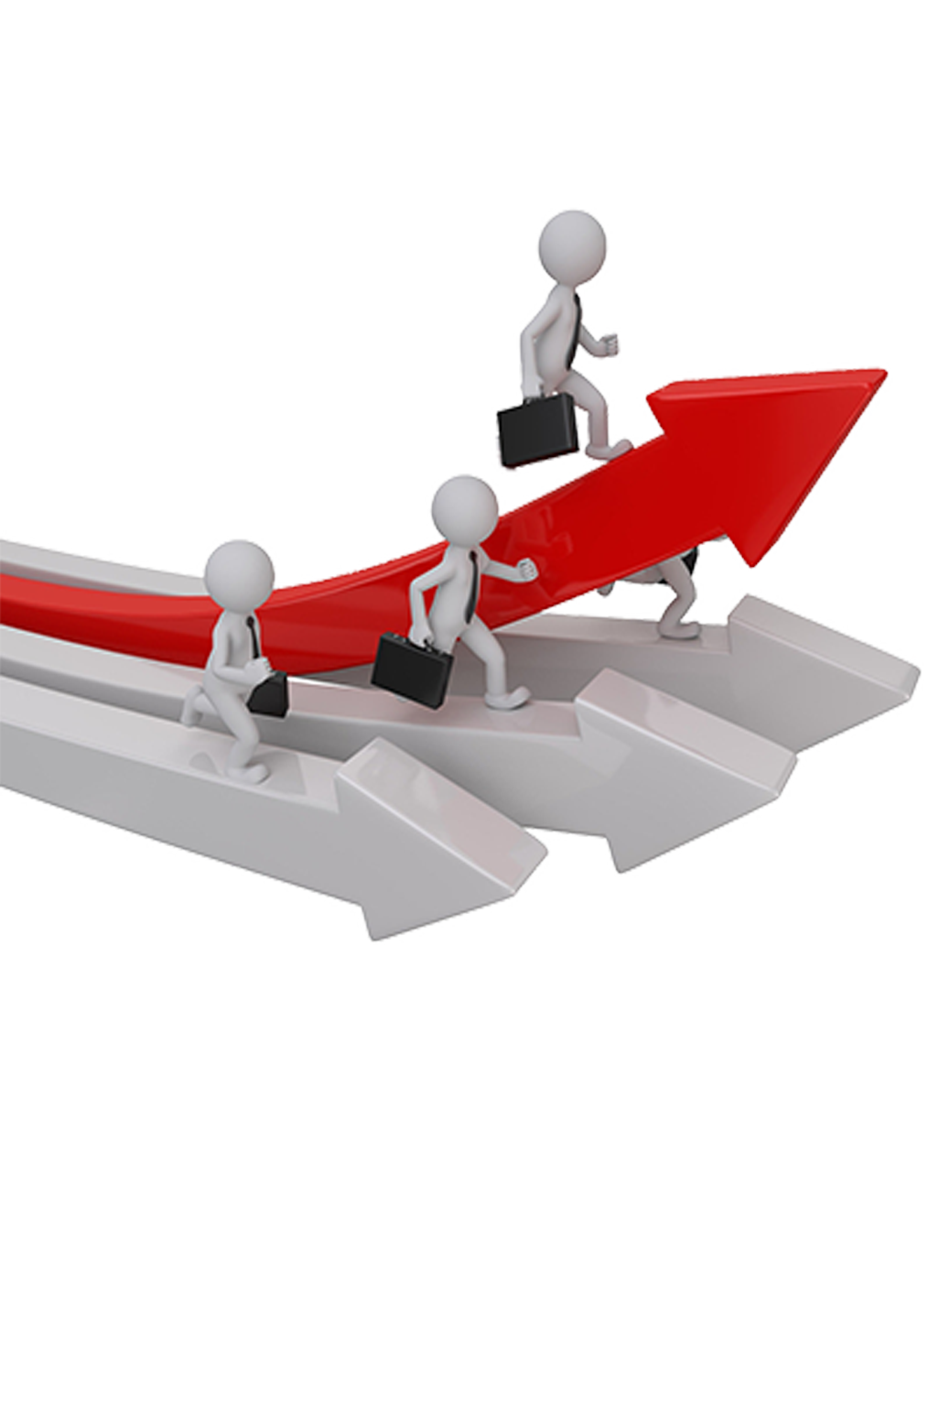
行动力的两大根源
一、逃离痛苦，因为痛苦太深，你会规避，会下定决心改变；
二、追求快乐，只有行动才有收获，才能享受成功的喜悦。

Slide 5
用行动去说话
这个PPT我摘取了一些警句名言，再加上6则行动小故事，剖析人们不行动的原因，使你规避这些负面因素，激励你马上行动；同时，也将使你如何激发出马上行动的催化剂，真正行动起来，养成高效习惯。
“知行合一”
Notes:
不一般

Slide 6
故事分享
有个年轻人，退伍后到一家印刷厂做送货员。一天，这年轻人要将一整车四五十捆的书送到某大学的七楼办公室。当他想把书往电梯里放时，一位五十多岁的警卫走过来，说：“这电梯是给教授、老师搭乘的，其他人一律都不准搭，你必须走楼梯！”无论年轻人怎样和警卫讲道理，警卫都执意要年轻人走楼梯。
年轻人回去后向老板辞职，立刻到书局买整套高中教材和参考书，含泪发誓，一定要考上北京大学。后来，这年轻人终于考上某大学医学院，现在是知名大医院的主治大夫。
因为痛苦所以改变
启示：当失败不够多，痛苦不够深时，人们往往不愿意行动，或者意识不到行动的必要性。所以，你可以放大痛苦，若想逃离痛苦，就马上行动。

Slide 7
用行动去说话
天下没有白吃的午餐
任何报酬必须付诸行动才能获得，行动创造价值，赢得收获。
习惯绕过障碍的人也会习惯绕过机会
不善行动的人错失机会，善于行动的人抓住机会，同样也创造机会。
行动的实质是付出
行动就要付出，付出时间、精力、财物和汗水，没有付出就没有回报。
Notes:
我们是一个团队 有肉大家吃 有苦大家一起扛

Slide 8
用行动去说话
知道是没有用的
相信并做到才有用
知道和做到之间是有距离的，从知道到做到，中间要靠行动去连接，唯有行动才能成功。

Slide 9
用行动去说话
开始是行动的最重要部分
万事开头难，只有你突破一切障碍，真正开始行动了，这样才有成功的可能。
行动远比语言更能取信于人
当机立断，不畏风险，马上行动，永远比退缩、只说不做更接近于成功，更能鼓舞人、感染人，让人信服
任何事情都是做出来的，不是说出来的
Notes:
我们是一个团队 有肉大家吃 有苦大家一起扛

Slide 10
用行动去说话
做最好的准备，做最坏的打算
做充分的准备，提前考虑事情做坏了怎么办，这样才能把准备工作做足，确保万无一失，才能有效防范行动过程中的突发情况。
你不可能单独做成事情
领导行为不是一个人的独奏表演，需要团队协作，才能创造奇迹

Slide 11
用行动去说话
勤快的人一有想法立即行动，这样的人容易成功。同样，成功人士也是用行动消除惰性的。
。
没有行动就没有快乐
过去不等于未来
做失败者不愿意做的事
过去成功或失败，并不代表将来能成功或失败，未来靠的是现在，现在做什么，怎样做，要达到什么目标，才能决定未来是怎样
没有冒险精神，绝对与成功无缘。面对与风险并存的机遇时，失败者采取观望态度，而等到他想行动时，成功人士早已经冒着风险行动并有所成就了。
付诸行动

Slide 12
02
个人行动管理

Slide 13
个人行动管理
21天就能养成习惯
一个动作，重复21天就会成为习惯，好习惯带来好机会，好习惯成就大未来。
Notes:
鱼 饲料

Slide 14
故事分享
唯有锤炼，才能成佛
南海有个寺庙，需要雕刻一尊佛像，供人膜拜。僧人最初找到一块非常有灵气的大石，但它没过几天便受不了千锤百炼的痛苦而放弃了。僧人们另外挑选了石头雕刻，被扔到山脚下的那块大石每天听到山顶传来的呻吟声，暗自庆幸自己躲过一劫。
佛像雕刻好了，原本平凡的石头变成了万人敬仰的佛。每日来往的香客络绎不绝，上山的路也变得泥泞起来。工匠们找来被扔在山脚下的那块大石，将它敲得粉身碎骨，铺成了一条石子路。
启示：其实每个人都是可以雕琢成佛的佛石，但必须接受锤炼才能成功。修炼五项管理就是锤炼自己的过程，你要做的就是行动，天天行动，只要你坚持，奇迹一定会发生。

Slide 15
个人行动管理
学会说“不”
懂得拒绝，不要为了面子去答应一些不可能的任务，做你最重要的事，不要让别人消磨你的时间。
不要让唱反调的
人破坏你的行动
要敢于尝试看上去
力所不及的事情
人的潜能是无限的，你往往意识不到自己竟能做到超出你想象的事情。所以，永远不要小看自己，不要限制自己。立即行动，在行动中超越自己！
唱反调的人随时随地地都会列举出千条理由，说你的目标不可能实现，干扰你的行动，你一定要坚定立场，相信自己的能力，行动起来，向着自己的目标前进。

Slide 16
故事分享
教授与文盲
有两个都想过富裕生活的人，其中一位是学富五车的教授，
另一位是目不识丁的文盲，两个人是邻居，为了共同的目标经常一起聊天。每次，教授都滔滔不绝地讲他的财富理论，各种办法层出不穷；那位文盲也不多说，只是认真地听，并且不停照教授的办法去行动。
过了几年，文盲当真成了百万富翁，教授却还是原地踏步，只是没忘了继续他的高谈阔论。
启示：坐而言不如起而行。学到的东西，还是停留在理论的层面上，只有及时把它们应用到实践中，才能创造价值，持续行动，获得成功。

Slide 17
个人行动管理
我要得到什么样的结果？
假如马上行动，有什么好处？
思考想要的结果，比如：年销售达成100万平米的业绩指标，华东客户签单量达到20个，被公司认可
半年内竞聘主管职位。
那么，如果立即行动，又会带来什么好处，比如：有机会争取大的订单，个人价值得到认可，成为事业的转折！
达不到目标有什么样的痛苦？
制定期限，马上行动
想象一下，没有达成这个目标可能的痛苦场景，比如：失去工作，个人价值不被认可！再思考，
行动前，定下目标达成时限，比如：两个月内，签下合同！一个月生产6万平米。
不行动有什么坏处？
将行动计划告诉你的家人、朋友和领导
如果不行动会导致什么不良后果，比如：工作做不出业绩，目标达不到，不被信任，生活失去保障，无快
乐可言。
看你的行动计划是否合理可行，先行检验一下，比如：告诉上级领导自己的目标，寻求他的辅导和支持，制定策略。

Slide 18
个人行动管理
在行动中去学习、去成长
知行合一，知即是行，行即是知，观念和知识从行动中获得，在行动中实践；你提倡什么就实践什么，实践什么就实现什么。
在行动中去尝试、去完善
成功没有秘诀，就是在行动中不断尝试，在行动中检验自己、改变自己，继续尝试，最终达到成功。
在行动中去奋斗、去超越
行动具有极强的激励作用，一旦你行动起来，你就会不断获取新知、实现目标，这样会大大激发你的斗志，超越自己，超越别人。
在行动中去增添勇气、创造奇迹
一旦行动，你会愈战愈勇，一次行动收获一些成绩，再行动再获成绩，斗志和成就会激励你奋勇向前、创造奇迹！
先行动起来，在行动中去纠正、调整、完善、检验。
Notes:
我们是一个团队 有肉大家吃 有苦大家一起扛

Slide 19
个人行动管理
行动日志是最好的执行工具
行动日志把心态、目标、时间、学习、行动五个管理的内容，浓缩简化成365天的执行工具，只需认真填写，天天行动，就一定能养成好习惯。
与其苦苦等待，不如主动争取
不要等待机会光临，而要主动去创造机会。

Slide 20
个人行动管理
机会垂青第一个行动的人
一万个人一字排开，能抓到机会的，唯有那个勇于跨出一步的人。在机会面前，谁第一时间行动，谁就会获取机会。
付出表示富有，索取就是贫穷
要成功，就必须明白“舍得”的道理，小舍小得，大舍大得，不舍不得。那些社会名流、领袖伟人，无不是因为做出了超人的付出甚至牺牲才出类拔萃的，只知索取的人终不得留名。用行动表现你的“富有”！
行动才能发挥潜能
人的潜能是无穷的，潜能越用越增加，不用就会减退，用潜能就必须行动，而潜能的发展又会带来更大的行动。
Notes:
我们是一个团队 有肉大家吃 有苦大家一起扛

Slide 21
03
企业行动管理

Slide 22
行动
名言
管理者要是坐下了，部下就躺下了。——张瑞敏
“每天多做一点”的工作态度，将会让你从同事中脱颖而出。——哈伯德

Slide 23
企业行动管理
领导者就是教导者
领导者就是检验者
行动
管理
领导者所做的最重要的事情，就是传、帮、带，就是帮助追随者快速成长，成为领导者。
你检查什么得到什么，员工只做你检查的事情，不会做你期望的事情，只有信任是不够的，唯有检查才能保证执行。
没有检查就没有执行力
只有把检查作为一种制度来推行，才能真正起到督促执行的作用。

Slide 24
企业行动管理
团队处罚比个人处罚更有效
只对个人处罚，被罚者会产生不公平或者无所谓的心理；对团队处罚，一人犯错，大家受罚，犯错误的人因连累大家而责任感大增，团队成员也会加强互相监督和帮助，团队意识越来越浓，执行力也越来越强。
Notes:
我们是一个团队 有肉大家吃 有苦大家一起扛

Slide 25
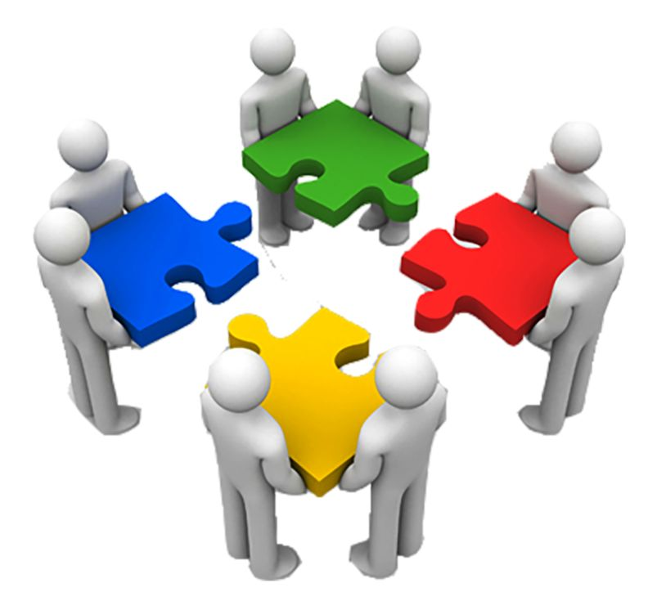
责任÷2=0
一个任务如果安排两个人去做，就会造成互相推诿，都指望对方去完成，反而达不成你想要的结果。
Notes:
我们是一个团队 有肉大家吃 有苦大家一起扛

Slide 26
故事分享
付出的人和索取的人
甲乙两人死后来到阴曹地府，阎王对他们说：“你二人生前未行大恶，准许投胎为人，但是现在只有两种人可以选择：付出的人和索取的人，也就是说，一个人必须过付出、给予的人生，另一个人则必须过索取、接受的人生。”甲想了一下，觉得索取、接受就是要过坐享其成的日子，所以抢先挑选了索取的人生。乙表示他愿意接受付出的人生。阎王见二人已选好，便说：“甲过索取、接受别人施舍。乙过付出、给予的人生，来世做富翁，布施行善，帮助别人。”
启示：行动的实质是付出，要成功就必须付出，实践绝没有无付出的回报，也绝没有无回报的付出。懂得这个道理后，就立刻用行动来证明你的富有吧！

Slide 27
企业行动管理
找对客户，做对事情
不要在蚊子腿上刮油，不要在苍蝇身上找宝藏，不要教猪唱歌，找对客户，才能做对事情。
一个好制度让坏人变好，一个坏制度让好人变坏
人之初，性本懒，要想做，制度管。一个好制度让员工被迫成功，而一个坏的制度则会让员工与成功背道而驰。
绝招就是把简单练到极致
绝招=简单+聚焦+重复。工作中，你把一件事情简单重复地做到最好，在这件事情的领域上，你就是极致。
把相同卖得不同
你比竞争对手做得更好不容易，做得不同很容易
Notes:
我们是一个团队 有肉大家吃 有苦大家一起扛

Slide 28
企业行动管理
研究发现消费者的潜在需求，主动研制新产品，满足消费者的需求，你就会增加更多的市场机会。
制度规范行为，行为会逐渐形成习惯，习惯又能孕育出企业文化，这种文化是公司所有人一起创造出来的，一旦形成，它会带动企业制度发挥作用，使员工自觉自律。
质量管理必须做在事先，提前整合消费者需求信息，预测产品和服务投入市场将出现的问题和障碍，规避风险，这样做要比产品和服务出问题后补救强一万倍
发现需求比满足需求更重要
制度管不到的地方用文化去解决
品质在于预防不是纠错

Slide 29
04
理想&现实
距离是行动

Slide 30
01 设定明确的目标；
02 复制成功，向成功人士学习成功的方法；
03 行动，马上行动。行动是一切成功的保证
成功的三大关键

Slide 31
故事分享
徒步约翰
约翰是名保险推销员，除了工作，他最喜欢拿着猎枪和鱼竿到森林里去。一次，他突然想：我为什么不可以尝试在这些地方推销保险？这地方太荒凉，但沿着阿拉斯加铁路那几百公里的线路上，仍有不少铁路工人家庭定居。没有哪个保险推销员愿意来这里展开业务，虽然这想法有些大胆，但约翰想到做到，他立即着手制定计划，做好一切准备。此后，约翰一直往返于铁路沿线，向那些铁路家庭推销保险单，同时，他也像往常一样走遍大山，钓鱼，打猎。人们很喜欢他，亲切地称他“徒步约翰”。一年过去了，约翰的业绩竟然超过100万美元。
启示：凡事先行动起来，在行动中去尝试、去完善、去奋斗、去超越、去增添勇气、创造奇迹。不行动，一切都不会实现。

Slide 32
理想与现实的距离是行动
比赛的计分板上永远没有旁观者的名字
最简单的解决方法
通常是最好的
最好的雕像
挨刀最多
行动决定价值
此在成功面前，只有参与者和观望者，而成功只发生在参与者身上。
如果你把精力都放在问题本身上，就很难发现解决问题的办法。
一个普通的石头，要想成为一尊雕像，一定要经历千锤百炼的雕琢。不经锤炼难成大器。
只有行动才能使你的知识得到应用，才能创造价值，体现你的价值。

Slide 33
故事分享
行动者宣言
从现在起我要向全世界宣布：
我要做一个行动的巨人。
我要在行动中去学习，去成长。
在行动中去尝试，去完善。
在行动中去奋斗，去超越。
在行动中去增添勇气，创造奇迹。
我要马上行动，立即行动，
快速行动，直到养成习惯！
行动！行动！行动！

Slide 34
谢谢观看
员工培训/企业文化/商务团队/凝聚力培训
相关字体附件已包含，请放心下载

